Slide 1
第1回飯能市地域公共交通対策協議会資料
資料７
アンケートの実施について
～市民ニーズ・バス利用者の要望等の把握に向けて～
平成24年10月9日
飯能市地域公共交通対策協議会

Slide 2
目 次
１．アンケート調査の概要
１）市民意識調査
２）バス利用者インタビュー調査
２．市民アンケート調査票（案）
１）市民意識調査依頼状
２）市民意識調査票（案）
３）バス利用者インタビュー調査票（案）

Slide 3
アンケート調査の概要
アンケート調査により、市民の日常生活の中の移動に関する実態（目的地、移動手段）や地区ごとの公共交通のサービス水準の違いに注目し、バスや自動車を利用する理由、利用しない理由を明らかにする。
また、バス利用者の利用実態、現行バスサービスに対する要望、問題点等把握することで、公共交通の持続性を高める方策を検討するための資料とする。
注目する種類・目的
調査内容
調査方法
【問題意識】
・利用促進による既存路線の維持
・交通軸の機能の明確化と地域構造の構築
・市域の生活交通ネットワークを如何に整備し、持続してゆくか？
・行政や交通事業者だけの取組みには限界がある場合、企業、福祉関連事業者、自治会、住民等による、「乗って守る地域の公共交通」への地域ごとの積極的な関与が必要である。
■市民意識調査
・対象者 ：世帯（高校生以上の家族）
・抽出方法 ：無作為抽出
・配布回収 ：郵送配布、回収
・配布数 ：3000票（回収率30％）
（相対誤差20％未満目標）
■バス利用者インタビュー調査
・対象者 ：路線バス利用者
・抽出方法 ：主要バス停で協力要請
・調査方法 ：被験者に直接インタビュー（約5分程度）
・取得予定数：50部＠路線11＝550部程度
通勤・通学
高齢者の
日常移動（通院、私用など）
【アンケートにより明らかにする項目】
・交通手段の実態
・バス利用者は利用バス停区間
・交通手段選択理由（バスを利用しない理由）
・交通施策に対する要望・意見
調査項目（別紙参照）
買 物
■日常移動（買物、通院等）の目的地（目的施設）と移動手段、外出頻度等
■バスや自動車などの選択理由
■公共交通に対する市民の考え方、意識等
■その他
その他、観光（市外居住者）
注） 路線バス利用者は約１％ため、市民アンケートでは十分な意見が聞けない。このため利用者インタビューを実施。

Slide 4
１） 市民意識調査
（１）調査の目的
市民の日常生活の中の移動に関する実態（目的地、移動手段）や地区ごとの公共交通のサービス水準の違いに注目し、バスや自動車を利用する理由、利用しない理由を明らかにすることを目的とする。
併せて、行政や交通事業者だけの取組みには限界がある人口規模の小さい地区における移動や交通手段の確保、公共交通サービスのあり方について居住者の意向を把握する。
（２）調査の概要
【調査対象者】
飯能市域約３３,０００世帯に対し無作為に３,０００世帯を抽出し、調査票を世帯主宛に送付し、世帯主を含む最大４名まで答えていただく。対象は高校生以上。
【アンケート票】
別紙のとおり
【実施手順】
10月下旬を目標に各被験者に郵送する。（協議会で内容確認）
11月中旬をめどに所定の封筒にて投函していただく。
参考１：目標回収率30％⇒900世帯
世帯平均1.5人とすると回収サンプル数約1300サンプル。（相対誤差20％を以下となる）

Slide 5
２） バス利用者インタビュー調査
（１）調査の目的
路線バス利用者の利用実態、現行バスサービスに対する要望、問題点等をアンケート（ヒアリング）により明らかにする。
（２）調査の概要
【調査日時】
１１月上中旬 9時～17時（路線によっては朝夕通勤通学帰宅時に実施する）
【対象路線】 飯能市域全路線
国際興業バス
①湯の沢、名郷、名栗車庫、上赤沢線 （観光利用者・来訪者を含む）、②中沢・中藤線、③間野黒指線、④西武飯能日高線、⑤こまニュータウン線、⑥新光、市営住宅線、⑦埼玉医大方面線
西武バス
⑧美杉台線、⑨東青梅駅河辺駅南口方面線、⑩狭山市方面線
イーグルバス
⑪ひだか団地方面線
【調査場所】
飯能駅北口・南口バス停、さわらびの湯バス停等を予定
【調査方法】
被験者の了解を得て、調査票に基づき、インタビュー形式で質問する。
【目標サンプル数】
550部程度を目標とする。（統計的な精度よりも利用者の率直な意見を聞くことを重視する。）

Slide 6
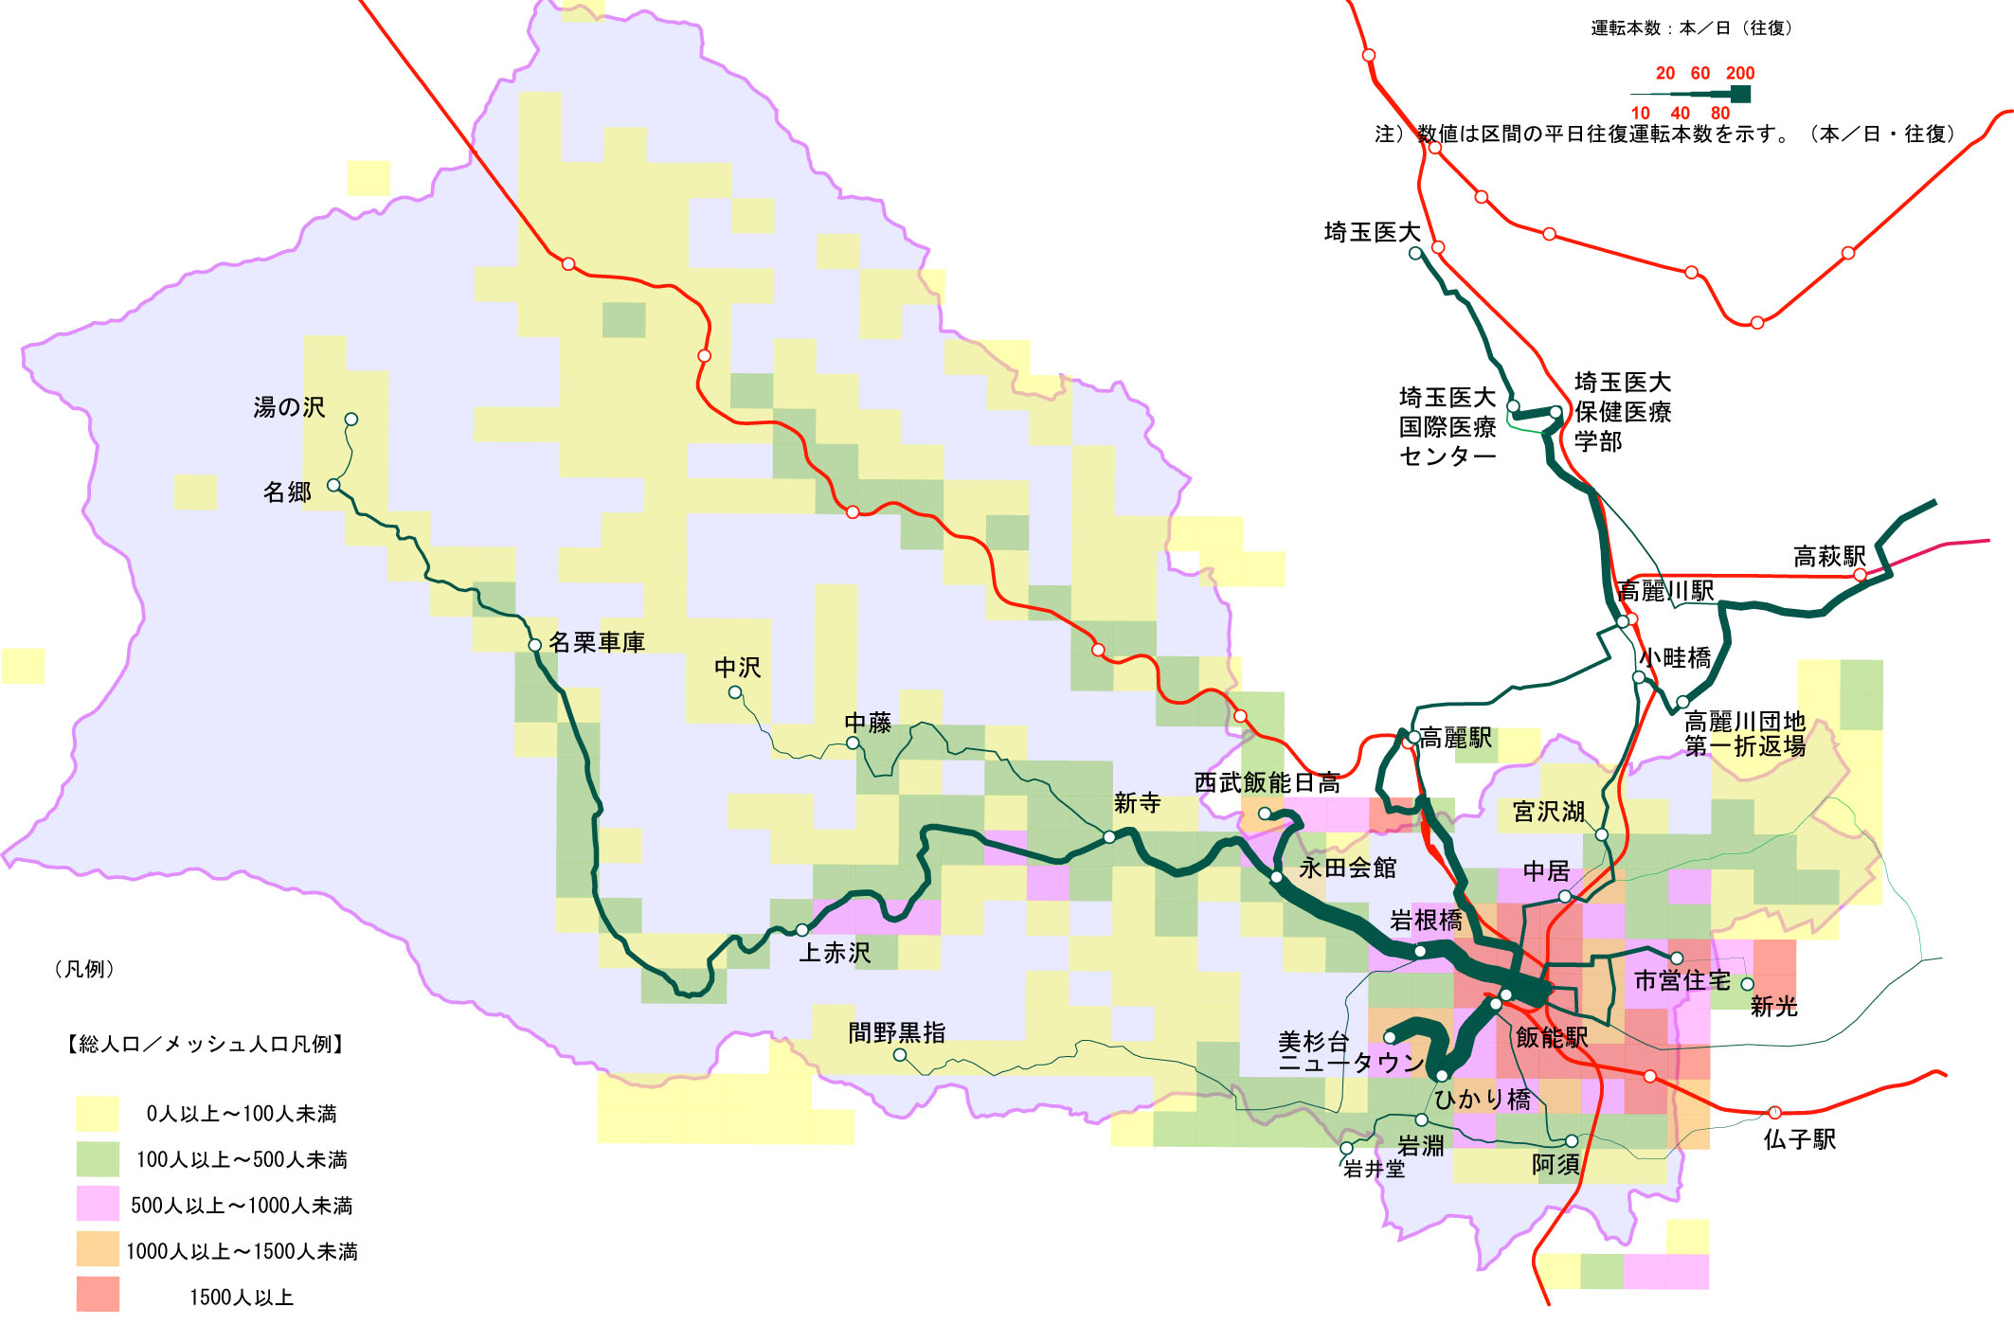
路線バス運転本数とインタビュー路線の設定
■国際興業バス
①湯の沢、名郷、名栗車庫、上赤沢線 （観光利用者・来訪者を含む）、②中沢・中藤線、③間野黒指線、④西武飯能日高線、⑤こまニュータウン線、⑥新光、市営住宅線、⑦埼玉医大方面線
■西武バス
⑧美杉台線、⑨東青梅駅河辺駅南口方面線、⑩狭山市方面線
■イーグルバス
⑪ひだか団地方面線
2
4
5
1
7,11
6
3
10
8,9

